Slide 1
ELEKTRİK VE MANYETİZMA
Konu: Akım ile Manyetik Alan İlişkisi
Ve
Dünya’nın Manyetik Alanı
Cemre Tomaç
Master Öğrencisi

Slide 2
Ne Öğreneceğiz: KAZANIMLAR
10.2.5.1. Üzerinden akım geçen düz bir iletkenin oluşturduğu manyetik alanı etkileyen değişkenleri analiz eder.
a. Öğrencilerin deneyler yaparak ve simülasyonlar kullanarak değişkenleri belirleyebilmeleri için ortam hazırlanır.
b. Öğrencilerin elektromıknatısların kullanım alanlarına örnekler vermeleri sağlanır.
c. Manyetik alan şiddeti ile ilgili matematiksel işlemlere girilmez.
10.2.5.2. Dünyanın oluşturduğu manyetik alanının sebeplerini ve sonuçlarını tartışır.
a. Öğrencilerin ilgi alanlarındaki farklılıklar göz önünde bulundurularak araştırma yapmaları sağlanır.
b. Öğrencilerin manyetik kuzey ile coğrafi kuzey arasındaki farkı açıklamaları sağlanır.
c. Öğrencilerin yüksek gerilim hatlarının geçtiği alanlarda oluşan manyetik alanın canlılar üzerine etkilerini tartışmaları sağlanır.

Slide 3
Bugün Neler Öğreneceğiz?
Geçen Hafta Neler Öğrendik?
Manyetik Vinç
Film: Kor
Aurora
Akım Taşıyan Telin Oluşturduğu Manyetik Alanın Keşfi
Manyetik Alan Aktivitesi
Günlük Hayat Örnekleri
Dünyanın Manyetik Alanı
Manyetik Alanın Canlılar Üzerindeki Etkisi
Manyetik Vinç
Film: Kor
Aurora
Bugün Neler Öğrendik?
Önümüzdeki Hafta Neler Öğreneceğiz?

Slide 4
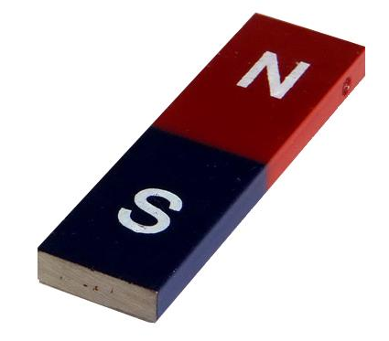
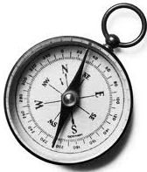
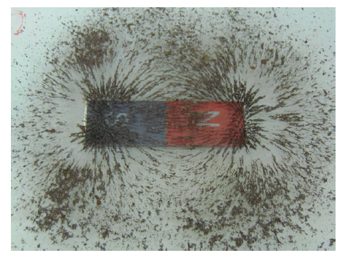
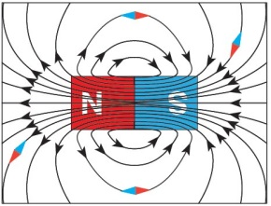
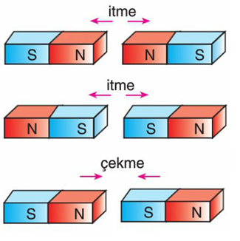
Akım ile Manyetik Alan İlişkisi ve Dünya’nın Manyetik Alanı
Geçen Hafta Neler Öğrendik?
B Tesla (T)
$F=K.\frac{M_{1}.M_{2}}{d^{2}}$ $|\vec{F_{1}}|=|\vec{F_{2}}|$
$\vec{F_{1}}=−\vec{F_{2}}$
Geçen Hafta Neler Öğrendik?
Manyetik Vinç
Film: Kor
Aurora
Akım Taşıyan Telin Oluşturduğu Manyetik Alanın Keşfi
Manyetik Alan Aktivitesi
Günlük Hayat Örnekleri
Dünyanın Manyetik Alanı
Manyetik Alanın Canlılar Üzerindeki Etkisi
Manyetik Vinç
Film: Kor
Aurora
Bugün Neler Öğrendik?
Önümüzdeki Hafta Neler Öğreneceğiz?

Slide 5
Akım ile Manyetik Alan İlişkisi ve Dünya’nın Manyetik Alanı
Manyetik Vinç
Bu kadar büyük mıknatıs var mıdır?
Bu bir doğal mıknatıs olsa bırakabilir miydi?
Geçen Hafta Neler Öğrendik?
Manyetik Vinç
Film: Kor
Aurora
Akım Taşıyan Telin Oluşturduğu Manyetik Alanın Keşfi
Manyetik Alan Aktivitesi
Günlük Hayat Örnekleri
Dünyanın Manyetik Alanı
Manyetik Alanın Canlılar Üzerindeki Etkisi
Manyetik Vinç
Film: Kor
Aurora
Bugün Neler Öğrendik?
Önümüzdeki Hafta Neler Öğreneceğiz?

Slide 6
Akım ile Manyetik Alan İlişkisi ve Dünya’nın Manyetik Alanı
Film: Kor
Bu kuşlar niye böyle davranıyorlar?
Geçen Hafta Neler Öğrendik?
Manyetik Vinç
Film: Kor
Aurora
Akım Taşıyan Telin Oluşturduğu Manyetik Alanın Keşfi
Manyetik Alan Aktivitesi
Günlük Hayat Örnekleri
Dünyanın Manyetik Alanı
Manyetik Alanın Canlılar Üzerindeki Etkisi
Manyetik Vinç
Film: Kor
Aurora
Bugün Neler Öğrendik?
Önümüzdeki Hafta Neler Öğreneceğiz?
Notes:
01:22’ye kadar izletilecek.

Slide 7
Akım ile Manyetik Alan İlişkisi ve Dünya’nın Manyetik Alanı
Aurora
Bu olayın nedenini biliyor musunuz?
Geçen Hafta Neler Öğrendik?
Manyetik Vinç
Film: Kor
Aurora
Akım Taşıyan Telin Oluşturduğu Manyetik Alanın Keşfi
Manyetik Alan Aktivitesi
Günlük Hayat Örnekleri
Dünyanın Manyetik Alanı
Manyetik Alanın Canlılar Üzerindeki Etkisi
Manyetik Vinç
Film: Kor
Aurora
Bugün Neler Öğrendik?
Önümüzdeki Hafta Neler Öğreneceğiz?

Slide 8
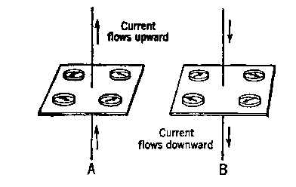
Akım ile Manyetik Alan İlişkisi ve Dünya’nın Manyetik Alanı
Akım Taşıyan Telin Oluşturduğu Manyetik Alanın Keşfi:
Üzerinden akım geçen tellerin çevresinde manyetik alan olduğunu nasıl anlarız?
Oersted Deneyi
Elektrik akımının manyetik alan ürettiğini keşfetti.
Bir telin altına bir pusula yerleştirdi ve daha sonra elektrik akımı açtı. Manyetize pusulanın iğnesi hareket etti.
Geçen Hafta Neler Öğrendik?
Manyetik Vinç
Film: Kor
Aurora
Akım Taşıyan Telin Oluşturduğu Manyetik Alanın Keşfi
Manyetik Alan Aktivitesi
Günlük Hayat Örnekleri
Dünyanın Manyetik Alanı
Manyetik Alanın Canlılar Üzerindeki Etkisi
Manyetik Vinç
Film: Kor
Aurora
Bugün Neler Öğrendik?
Önümüzdeki Hafta Neler Öğreneceğiz?
Akım yukarı doğru akar.
Akım aşağı doğru akar.

Slide 9
Akım ile Manyetik Alan İlişkisi ve Dünya’nın Manyetik Alanı
Aktivite Zamanı !
Akım Taşıyan Düz Bir Telin Manyetik Alanını Etkileyen Değişkenlerin Aktivitesi
Akım geçen tellerin etrafındaki manyetik alanın büyüklüğünü etkileyen değişkenler nelerdir?
Aktivite Linki:
http://www.wiley.com/college/halliday/0470469080/simulations/sim36/sim36.html
Geçen Hafta Neler Öğrendik?
Manyetik Vinç
Film: Kor
Aurora
Akım Taşıyan Telin Oluşturduğu Manyetik Alanın Keşfi
Manyetik Alan Aktivitesi
Günlük Hayat Örnekleri
Dünyanın Manyetik Alanı
Manyetik Alanın Canlılar Üzerindeki Etkisi
Manyetik Vinç
Film: Kor
Aurora
Bugün Neler Öğrendik?
Önümüzdeki Hafta Neler Öğreneceğiz?

Slide 10
Akım ile Manyetik Alan İlişkisi ve Dünya’nın Manyetik Alanı
Oranlar:
Manyetik Alan (B) ~ Akım(I:q/t)
Manyetik Alan (B) ~ 1/ Uzaklık (d)
Akımın yönü değiştiğinde manyetik alanın yönü de değişir.
B ~ I/d
Tablo:
Grafikler:
Manyetik Alan (B) Manyetik Alan (B)
Akım (I) Uzaklık(d)
Geçen Hafta Neler Öğrendik?
Manyetik Vinç
Film: Kor
Aurora
Akım Taşıyan Telin Oluşturduğu Manyetik Alanın Keşfi
Manyetik Alan Aktivitesi
Günlük Hayat Örnekleri
Dünyanın Manyetik Alanı
Manyetik Alanın Canlılar Üzerindeki Etkisi
Manyetik Vinç
Film: Kor
Aurora
Bugün Neler Öğrendik?
Önümüzdeki Hafta Neler Öğreneceğiz?
Manyetik Alan (B) | Akım (I) | Uzaklık (d)
Artış ( ) | Artış ( ) | Azalış ( )
Azalış ( ) | Azalış ( ) | Artış ( )

Slide 11
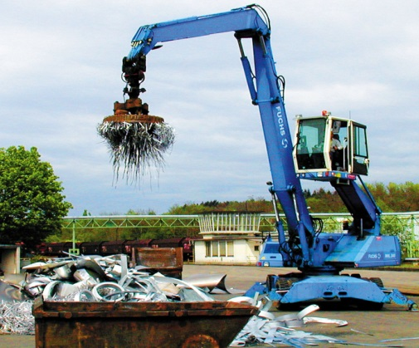
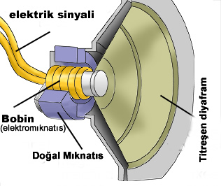
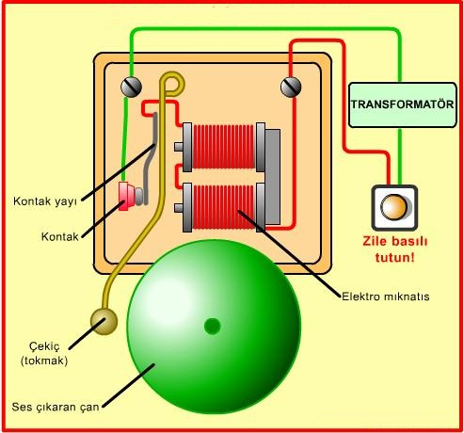
Akım ile Manyetik Alan İlişkisi ve Dünya’nın Manyetik Alanı
Günlük Hayat Örnekleri
Manyetik Vinç
Hoparlör
Kapı Otomatı
Geçen Hafta Neler Öğrendik?
Manyetik Vinç
Film: Kor
Aurora
Akım Taşıyan Telin Oluşturduğu Manyetik Alanın Keşfi
Manyetik Alan Aktivitesi
Günlük Hayat Örnekleri
Dünyanın Manyetik Alanı
Manyetik Alanın Canlılar Üzerindeki Etkisi
Manyetik Vinç
Film: Kor
Aurora
Bugün Neler Öğrendik?
Önümüzdeki Hafta Neler Öğreneceğiz?

Slide 12
Akım ile Manyetik Alan İlişkisi ve Dünya’nın Manyetik Alanı
Dünya’nın Manyetik Alanı Olduğunu Nereden Biliyoruz?
Bir çubuk mıknatıs veya bir pusula iğnesi, kütle merkezinden serbestçe hareket edecek şekilde asıldığında Dünya’nın kuzey-güney doğrultusunu gösterecek biçimde dengeye gelir.
Bu durum, pusula iğnesine bir manyetik alanın etki ettiğini gösterir.
Geçen Hafta Neler Öğrendik?
Manyetik Vinç
Film: Kor
Aurora
Akım Taşıyan Telin Oluşturduğu Manyetik Alanın Keşfi
Manyetik Alan Aktivitesi
Günlük Hayat Örnekleri
Dünyanın Manyetik Alanı
Manyetik Alanın Canlılar Üzerindeki Etkisi
Manyetik Vinç
Film: Kor
Aurora
Bugün Neler Öğrendik?
Önümüzdeki Hafta Neler Öğreneceğiz?

Slide 13
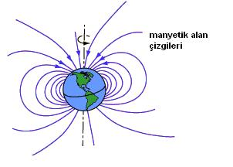
Akım ile Manyetik Alan İlişkisi ve Dünya’nın Manyetik Alanı
Dünya’nın Manyetik Alanı Olduğunu Nereden Biliyoruz?
Bu alan, yerin manyetik alanıdır.
Yerin manyetik alanı, Dünya’nın içinden geçen uzun bir çubuk mıknatısın alanına benzetilmektedir.
Geçen Hafta Neler Öğrendik?
Manyetik Vinç
Film: Kor
Aurora
Akım Taşıyan Telin Oluşturduğu Manyetik Alanın Keşfi
Manyetik Alan Aktivitesi
Günlük Hayat Örnekleri
Dünyanın Manyetik Alanı
Manyetik Alanın Canlılar Üzerindeki Etkisi
Manyetik Vinç
Film: Kor
Aurora
Bugün Neler Öğrendik?
Önümüzdeki Hafta Neler Öğreneceğiz?

Slide 14
Akım ile Manyetik Alan İlişkisi ve Dünya’nın Manyetik Alanı
Dünya’nın Manyetik Alanı Olduğunu Nereden Biliyoruz?
Dünya’nın manyetik kutupları ile coğrafi kutupları çakışık mıdır? Dönme ekseni ile manyetik eksen arasında kaç derece vardır?
Sapma açısı
11.5 derecelik sapma açısı açı şuan için geçerlidir.
Pusulanın kuzeyi gösterdiği uçta mıknatısın güney kutbu vardır. Mıknatısın güney kutbunun olduğu yere manyetik güney kutup denir. Burası aynı zamanda coğrafi kuzey kutuptur. Yani aslında pusula coğrafi kuzeyi gösterir.
Geçen Hafta Neler Öğrendik?
Manyetik Vinç
Film: Kor
Aurora
Akım Taşıyan Telin Oluşturduğu Manyetik Alanın Keşfi
Manyetik Alan Aktivitesi
Günlük Hayat Örnekleri
Dünyanın Manyetik Alanı
Manyetik Alanın Canlılar Üzerindeki Etkisi
Manyetik Vinç
Film: Kor
Aurora
Bugün Neler Öğrendik?
Önümüzdeki Hafta Neler Öğreneceğiz?

Slide 15
Akım ile Manyetik Alan İlişkisi ve Dünya’nın Manyetik Alanı
Dünya’nın Manyetik Alanı Olduğunu Nereden Biliyoruz?
Manyetik alan çizgileri
Geçen Hafta Neler Öğrendik?
Manyetik Vinç
Film: Kor
Aurora
Akım Taşıyan Telin Oluşturduğu Manyetik Alanın Keşfi
Manyetik Alan Aktivitesi
Günlük Hayat Örnekleri
Dünyanın Manyetik Alanı
Manyetik Alanın Canlılar Üzerindeki Etkisi
Manyetik Vinç
Film: Kor
Aurora
Bugün Neler Öğrendik?
Önümüzdeki Hafta Neler Öğreneceğiz?

Slide 16
Akım ile Manyetik Alan İlişkisi ve Dünya’nın Manyetik Alanı
Dünya’nın Manyetik Alanının Büyüklüğü ve Yeri
Dünya’nın manyetik kutbu coğrafi kutba bazı zaman yaklaşırken bazı zamanlarda uzaklaşmaktadır. Tarihte üst üste çakıştıkları zamanlar da olmuştur.
Geçen Hafta Neler Öğrendik?
Manyetik Vinç
Film: Kor
Aurora
Akım Taşıyan Telin Oluşturduğu Manyetik Alanın Keşfi
Manyetik Alan Aktivitesi
Günlük Hayat Örnekleri
Dünyanın Manyetik Alanı
Manyetik Alanın Canlılar Üzerindeki Etkisi
Manyetik Vinç
Film: Kor
Aurora
Bugün Neler Öğrendik?
Önümüzdeki Hafta Neler Öğreneceğiz?

Slide 17
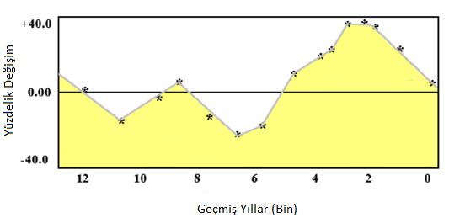
Akım ile Manyetik Alan İlişkisi ve Dünya’nın Manyetik Alanı
Dünya’nın Manyetik Alanının Büyüklüğü ve Yeri
Geçen Hafta Neler Öğrendik?
Manyetik Vinç
Film: Kor
Aurora
Akım Taşıyan Telin Oluşturduğu Manyetik Alanın Keşfi
Manyetik Alan Aktivitesi
Günlük Hayat Örnekleri
Dünyanın Manyetik Alanı
Manyetik Alanın Canlılar Üzerindeki Etkisi
Manyetik Vinç
Film: Kor
Aurora
Bugün Neler Öğrendik?
Önümüzdeki Hafta Neler Öğreneceğiz?
Büyüklüğü ise aynı şekilde bazı zamanlar artıyor, bazı zamanlar azalıyor ve bazı zamanlar ise sıfır oluyor.

Slide 18
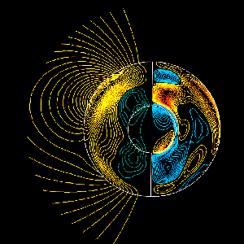
Akım ile Manyetik Alan İlişkisi ve Dünya’nın Manyetik Alanı
Dünya’nın Manyetik Alanının Büyüklüğü ve Yeri
Dünya’nın manyetik alanının içinde bir kalem mıknatıs varmış gibi düşünürüz. Ama oluşturduğu manyetik alan, kalem mıknatısınki gibi simetrik değildir.
Geçen Hafta Neler Öğrendik?
Manyetik Vinç
Film: Kor
Aurora
Akım Taşıyan Telin Oluşturduğu Manyetik Alanın Keşfi
Manyetik Alan Aktivitesi
Günlük Hayat Örnekleri
Dünyanın Manyetik Alanı
Manyetik Alanın Canlılar Üzerindeki Etkisi
Manyetik Vinç
Film: Kor
Aurora
Bugün Neler Öğrendik?
Önümüzdeki Hafta Neler Öğreneceğiz?

Slide 19
Akım ile Manyetik Alan İlişkisi ve Dünya’nın Manyetik Alanı
Geçen Hafta Neler Öğrendik?
Manyetik Vinç
Film: Kor
Aurora
Akım Taşıyan Telin Oluşturduğu Manyetik Alanın Keşfi
Manyetik Alan Aktivitesi
Günlük Hayat Örnekleri
Dünyanın Manyetik Alanı
Manyetik Alanın Canlılar Üzerindeki Etkisi
Manyetik Vinç
Film: Kor
Aurora
Bugün Neler Öğrendik?
Önümüzdeki Hafta Neler Öğreneceğiz?

Slide 20
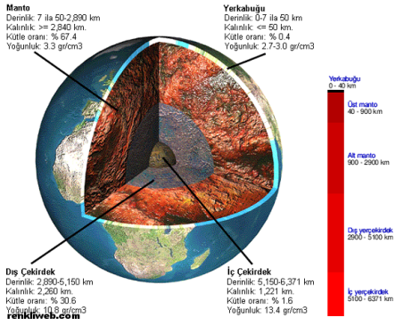
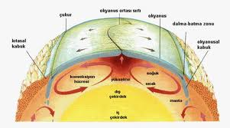
Akım ile Manyetik Alan İlişkisi ve Dünya’nın Manyetik Alanı
Dünya’nın Manyetik Alanının Nedeni Nedir?
Yerkürenin merkezindeki akışkan ortamda konveksiyon türünden madde hareketi vardır.
Geçen Hafta Neler Öğrendik?
Manyetik Vinç
Film: Kor
Aurora
Akım Taşıyan Telin Oluşturduğu Manyetik Alanın Keşfi
Manyetik Alan Aktivitesi
Günlük Hayat Örnekleri
Dünyanın Manyetik Alanı
Manyetik Alanın Canlılar Üzerindeki Etkisi
Manyetik Vinç
Film: Kor
Aurora
Bugün Neler Öğrendik?
Önümüzdeki Hafta Neler Öğreneceğiz?

Slide 21
Akım ile Manyetik Alan İlişkisi ve Dünya’nın Manyetik Alanı
Dünya’nın Manyetik Alanının Nedeni Nedir?
Geçen Hafta Neler Öğrendik?
Manyetik Vinç
Film: Kor
Aurora
Akım Taşıyan Telin Oluşturduğu Manyetik Alanın Keşfi
Manyetik Alan Aktivitesi
Günlük Hayat Örnekleri
Dünyanın Manyetik Alanı
Manyetik Alanın Canlılar Üzerindeki Etkisi
Manyetik Vinç
Film: Kor
Aurora
Bugün Neler Öğrendik?
Önümüzdeki Hafta Neler Öğreneceğiz?

Slide 22
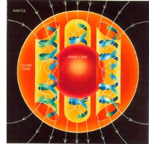
Akım ile Manyetik Alan İlişkisi ve Dünya’nın Manyetik Alanı
Dünya’nın Manyetik Alanının Nedeni Nedir?
Harekete katılan maddelerin hepsi de elektrik yüklü parçacıklar halindedir.
Bu yüklü parçacıkları hareketi, tıpkı akım taşıyan halkanın oluşturduğuna benzer şekilde, bir manyetik alan yaratır.
Dünya’nın manyetik alanının kaynağı, mantodaki bu yük hareketidir.
Geçen Hafta Neler Öğrendik?
Manyetik Vinç
Film: Kor
Aurora
Akım Taşıyan Telin Oluşturduğu Manyetik Alanın Keşfi
Manyetik Alan Aktivitesi
Günlük Hayat Örnekleri
Dünyanın Manyetik Alanı
Manyetik Alanın Canlılar Üzerindeki Etkisi
Manyetik Vinç
Film: Kor
Aurora
Bugün Neler Öğrendik?
Önümüzdeki Hafta Neler Öğreneceğiz?

Slide 23
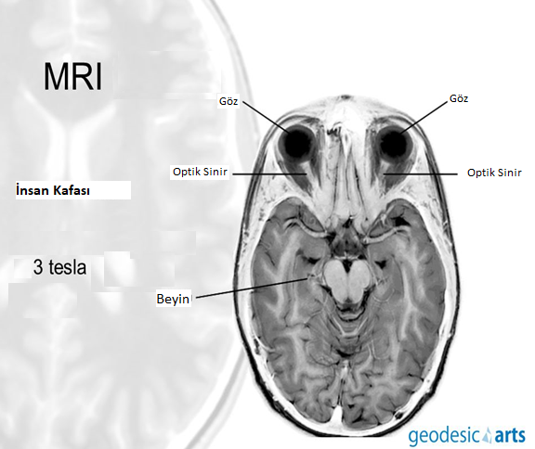
Akım ile Manyetik Alan İlişkisi ve Dünya’nın Manyetik Alanı
Manyetik Alanın Canlılar Üzerindeki Etkisi
Geçen Hafta Neler Öğrendik?
Manyetik Vinç
Film: Kor
Aurora
Akım Taşıyan Telin Oluşturduğu Manyetik Alanın Keşfi
Manyetik Alan Aktivitesi
Günlük Hayat Örnekleri
Dünyanın Manyetik Alanı
Manyetik Alanın Canlılar Üzerindeki Etkisi
Manyetik Vinç
Film: Kor
Aurora
Bugün Neler Öğrendik?
Önümüzdeki Hafta Neler Öğreneceğiz?

Slide 24
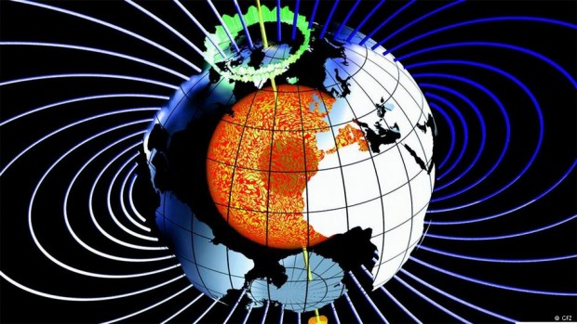
Akım ile Manyetik Alan İlişkisi ve Dünya’nın Manyetik Alanı
Hayvanların Kemik Yapıları ile Manyetik Alan İlişkisi
Geçen Hafta Neler Öğrendik?
Manyetik Vinç
Film: Kor
Aurora
Akım Taşıyan Telin Oluşturduğu Manyetik Alanın Keşfi
Manyetik Alan Aktivitesi
Günlük Hayat Örnekleri
Dünyanın Manyetik Alanı
Manyetik Alanın Canlılar Üzerindeki Etkisi
Manyetik Vinç
Film: Kor
Aurora
Bugün Neler Öğrendik?
Önümüzdeki Hafta Neler Öğreneceğiz?
Doğuştan Navigasyonlu Hayvanlar
Deniz kaplumbağaları
Güvercinler
Göçmen kuşlar
Yengeçler
Yırtıcı Köpek Balıkları
Yılanbalıkları
Köpeklere
İnekler ve birçok hayvan

Slide 25
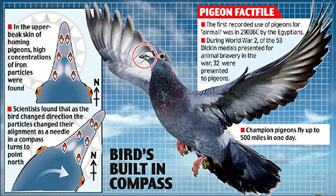
Akım ile Manyetik Alan İlişkisi ve Dünya’nın Manyetik Alanı
Hayvanların Kemik Yapıları ile Manyetik Alan İlişkisi
Geçen Hafta Neler Öğrendik?
Manyetik Vinç
Film: Kor
Aurora
Akım Taşıyan Telin Oluşturduğu Manyetik Alanın Keşfi
Manyetik Alan Aktivitesi
Günlük Hayat Örnekleri
Dünyanın Manyetik Alanı
Manyetik Alanın Canlılar Üzerindeki Etkisi
Manyetik Vinç
Film: Kor
Aurora
Bugün Neler Öğrendik?
Önümüzdeki Hafta Neler Öğreneceğiz?
Güvercinlerin gagasında yüksek yoğunlukta demir parçacıkları bulunmuştur.
Kuşlar yönlerini dönse de demir parçacıkları pusula gibi sürekli Kuzeyi göstermeye devam etmektedirler.
Şampiyon kuşlar bir günde 800 km uçabilirler.

Slide 26
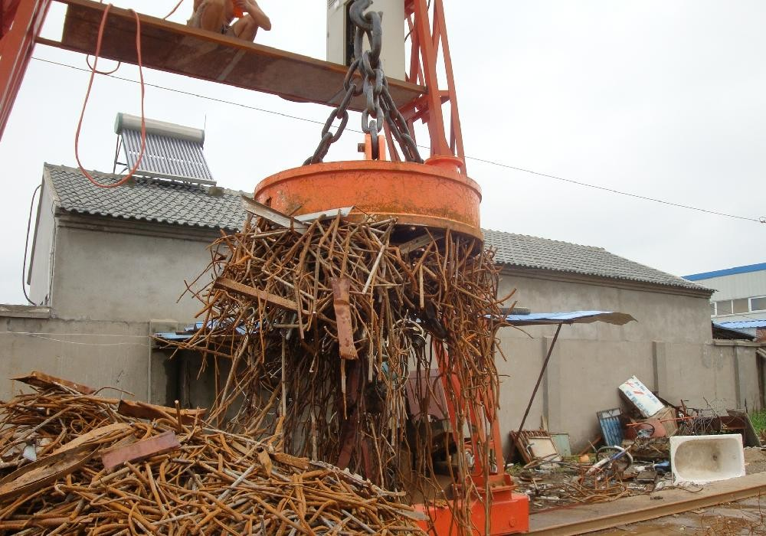
Akım ile Manyetik Alan İlişkisi ve Dünya’nın Manyetik Alanı
Manyetik Vinç
Bu kadar büyük mıknatıs var mıdır?
Bu bir doğal mıknatıs olsa bırakabilir miydi?
Geçen Hafta Neler Öğrendik?
Manyetik Vinç
Film: Kor
Aurora
Akım Taşıyan Telin Oluşturduğu Manyetik Alanın Keşfi
Manyetik Alan Aktivitesi
Günlük Hayat Örnekleri
Dünyanın Manyetik Alanı
Manyetik Alanın Canlılar Üzerindeki Etkisi
Manyetik Vinç
Film: Kor
Aurora
Bugün Neler Öğrendik?
Önümüzdeki Hafta Neler Öğreneceğiz?

Slide 27
Akım ile Manyetik Alan İlişkisi ve Dünya’nın Manyetik Alanı
Film: Kor
Bu kuşlar niye böyle davranıyorlar?
Geçen Hafta Neler Öğrendik?
Manyetik Vinç
Film: Kor
Aurora
Akım Taşıyan Telin Oluşturduğu Manyetik Alanın Keşfi
Manyetik Alan Aktivitesi
Günlük Hayat Örnekleri
Dünyanın Manyetik Alanı
Manyetik Alanın Canlılar Üzerindeki Etkisi
Manyetik Vinç
Film: Kor
Aurora
Bugün Neler Öğrendik?
Önümüzdeki Hafta Neler Öğreneceğiz?

Slide 28
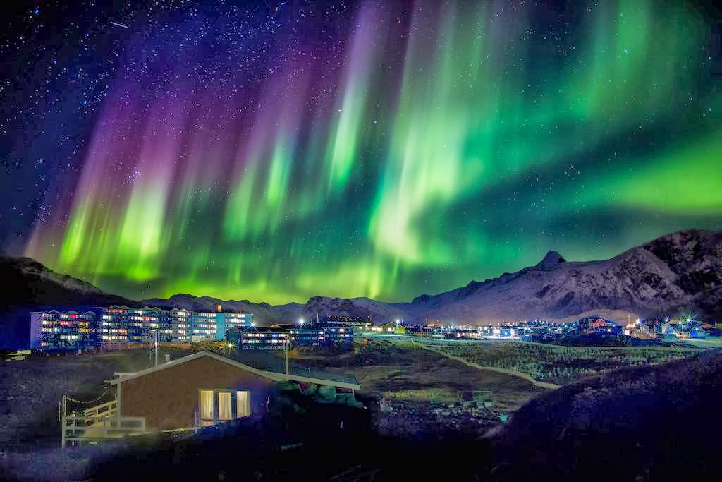
Akım ile Manyetik Alan İlişkisi ve Dünya’nın Manyetik Alanı
Aurora
Bu olayın nedenini biliyor musunuz?
Geçen Hafta Neler Öğrendik?
Manyetik Vinç
Film: Kor
Aurora
Akım Taşıyan Telin Oluşturduğu Manyetik Alanın Keşfi
Manyetik Alan Aktivitesi
Günlük Hayat Örnekleri
Dünyanın Manyetik Alanı
Manyetik Alanın Canlılar Üzerindeki Etkisi
Manyetik Vinç
Film: Kor
Aurora
Bugün Neler Öğrendik?
Önümüzdeki Hafta Neler Öğreneceğiz?

Slide 29
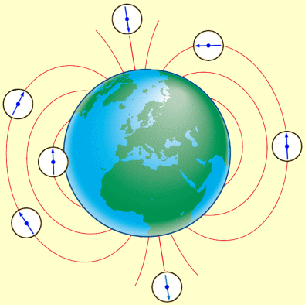
Akım ile Manyetik Alan İlişkisi ve Dünya’nın Manyetik Alanı
Bugün Neler Öğrendik?
B ~ I/d
Geçen Hafta Neler Öğrendik?
Manyetik Vinç
Film: Kor
Aurora
Akım Taşıyan Telin Oluşturduğu Manyetik Alanın Keşfi
Manyetik Alan Aktivitesi
Günlük Hayat Örnekleri
Dünyanın Manyetik Alanı
Manyetik Alanın Canlılar Üzerindeki Etkisi
Manyetik Vinç
Film: Kor
Aurora
Bugün Neler Öğrendik?
Önümüzdeki Hafta Neler Öğreneceğiz?

Slide 30
Bugün Neler Öğrendik?
10.2.5.1. Üzerinden akım geçen düz bir iletkenin oluşturduğu manyetik alanı etkileyen değişkenleri analiz eder.
a. Öğrencilerin deneyler yaparak ve simülasyonlar kullanarak değişkenleri belirleyebilmeleri için ortam hazırlanır.
b. Öğrencilerin elektromıknatısların kullanım alanlarına örnekler vermeleri sağlanır.
c. Manyetik alan şiddeti ile ilgili matematiksel işlemlere girilmez.
10.2.5.2. Dünyanın oluşturduğu manyetik alanının sebeplerini ve sonuçlarını tartışır.
a. Öğrencilerin ilgi alanlarındaki farklılıklar göz önünde bulundurularak araştırma yapmaları sağlanır.
b. Öğrencilerin manyetik kuzey ile coğrafi kuzey arasındaki farkı açıklamaları sağlanır.
c. Öğrencilerin yüksek gerilim hatlarının geçtiği alanlarda oluşan manyetik alanın canlılar üzerine etkilerini tartışmaları sağlanır.

Slide 31
Önümüzdeki Hafta Ne Öğreneceğiz?
10.3.1.1. Titreşim, dalga boyu, periyot, frekans, hız ve genlik kavramlarını açıklar ve ilişkilendirmeler yapar.
a. Öğrencilerin gösterim veya simülasyonlar kullanarak kavramları açıklamaları sağlanır.
b. Öğrencilerin periyot ve frekans kavramlarını birbiriyle ilişkilendirmeleri sağlanır.
c. Öğrencilerin dalganın ilerleme hızını, dalga boyu ve frekans kavramları ile ilişkilendirmeleri sağlanır.
10.3.1.2. Dalgaların enerji taşıdığı çıkarımını yapar.
a. Öğrencilerin deney yaparak ve simülasyonlar kullanarak çıkarım yapmaları sağlanır.
10.3.1.3. Dalgaları titreşim ve ilerleme doğrultusuna göre sınıflandırır.
a. Öğrencilerin sınıflandırma yapmaları için gösterim ve simülasyonlar kullanmaları sağlanır.
10.3.1.4. Atma ve periyodik dalga oluşturarak aralarındaki farkı açıklar.
a. Öğrencilerin atmanın temel fizik kavramı olmadığını sadece dalgaların özelliklerini incelemek için oluşturulduğunu anlamaları sağlanır.
b. Öğrencilerin deney yaparak ve simülasyonlar kullanarak atmaların sabit ve serbest uçtan yansımalarını incelemeleri sağlanır.
c. Öğrencilerin gergin bir yayda oluşturulan atmanın ilerleme hızının bağlı olduğu değişkenleri analiz etmeleri sağlanır.
ç. Atmanın ilerleme hızı ile ilgili matematiksel işlemlere girilmez.
d. Öğrencilerin bir ortamdan başka bir ortama geçerken yansıyan ve iletilen atmaların özelliklerini karşılaştırmaları sağlanır.
e. Öğrenciler iki atmanın karşılaşması durumunda meydana gelebilecek olayları analiz eder.

